Slide 1

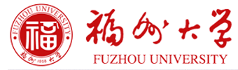
第二十讲 生成模型
王石平，教授/博导/旗山学者
数学与计算机科学学院

Slide 2
§ 生成模型
无监督学习(Unsupervised learning)
生成模型（Generative models）
1. PixelRNN与PixelCNN
2. 变分自编码（VAE）
3. 生成对抗网络（GAN）

Slide 3
§ 纲要
无监督学习(Unsupervised learning)
生成模型（Generative models）
1. PixelRNN与PixelCNN
2. 变分自编码（VAE）
3. 生成对抗网络（GAN）

Slide 4
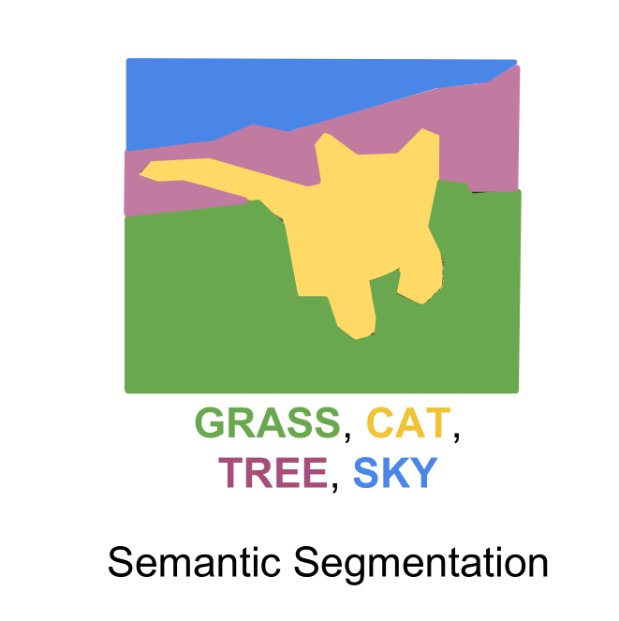
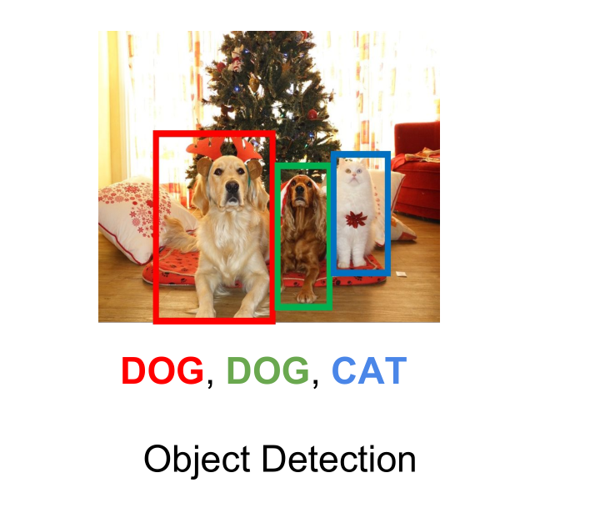
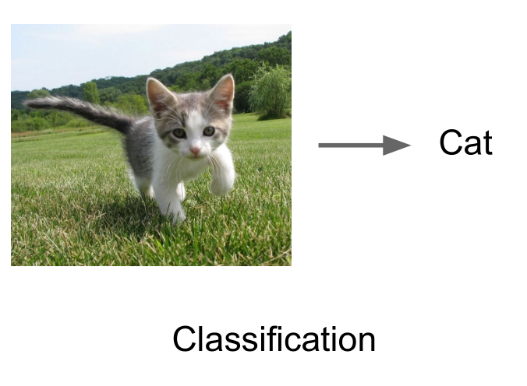
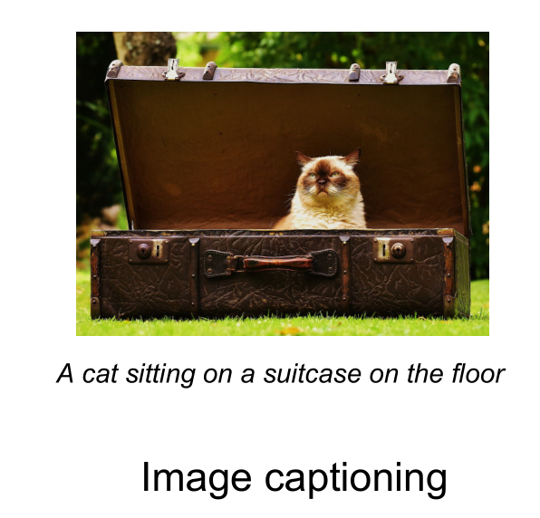
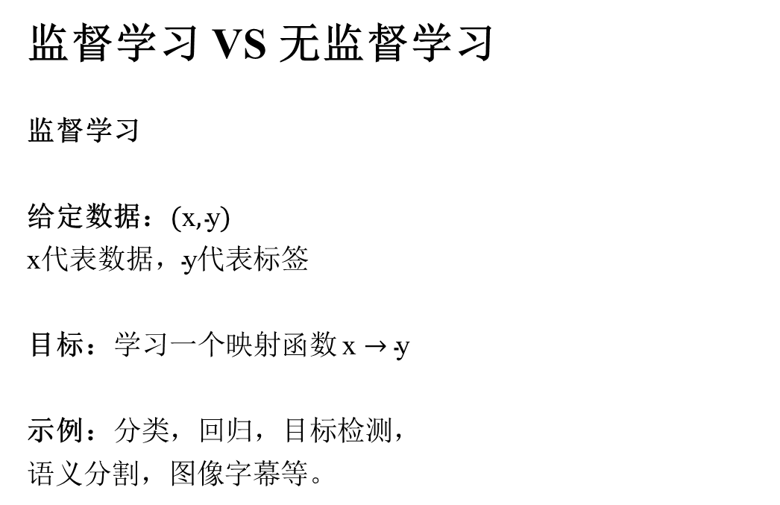
§ 无监督学习
监督学习 VS 无监督学习
监督学习
给定数据：$(\text{x},\text{y})$
$\text{x}$代表数据，$\text{y}$代表标签
目标：学习一个映射函数 $\text{x}→\text{y}$
示例：分类，回归，目标检测，
语义分割，图像字幕等。

Slide 5
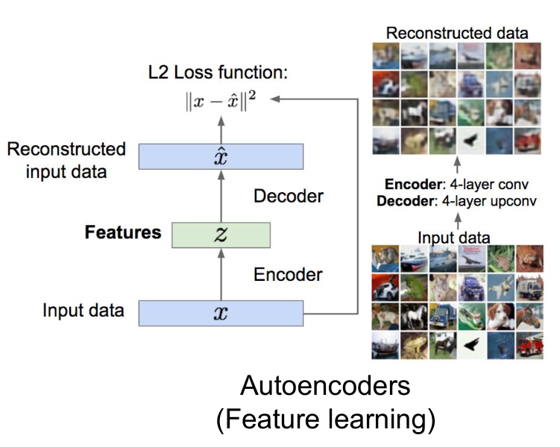
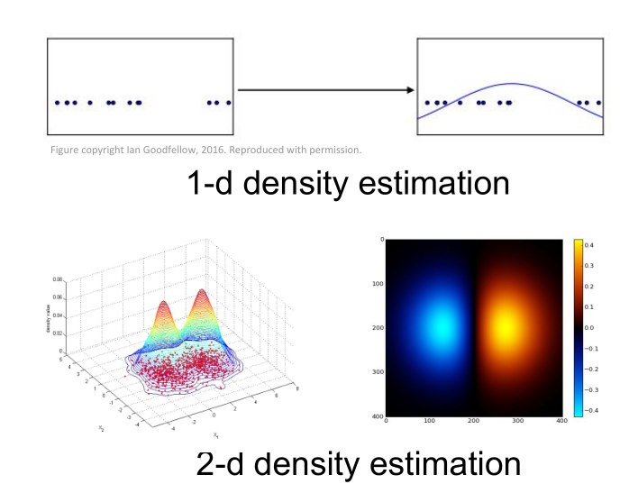
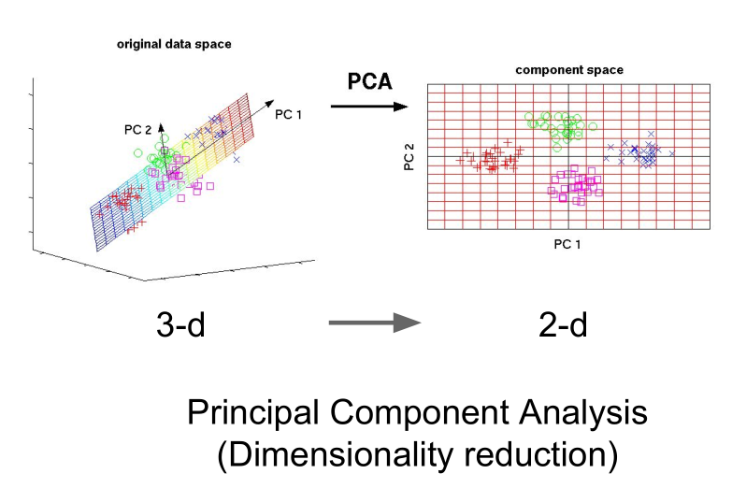
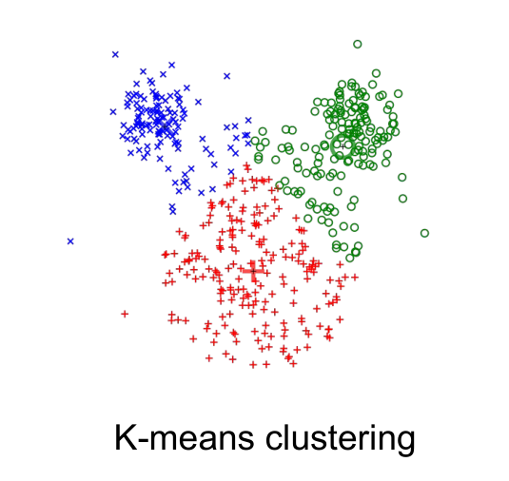
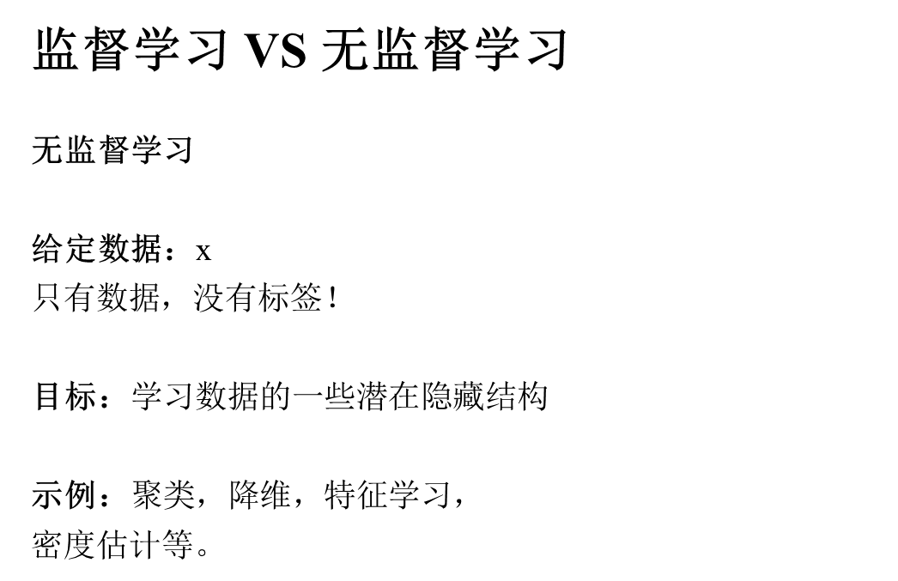
§ 无监督学习
监督学习 VS 无监督学习
无监督学习
给定数据：$\text{x}$
$只有数据$，没有标签！
目标：学习数据的一些潜在隐藏结构
示例：聚类，降维，特征学习，
密度估计等。

Slide 6
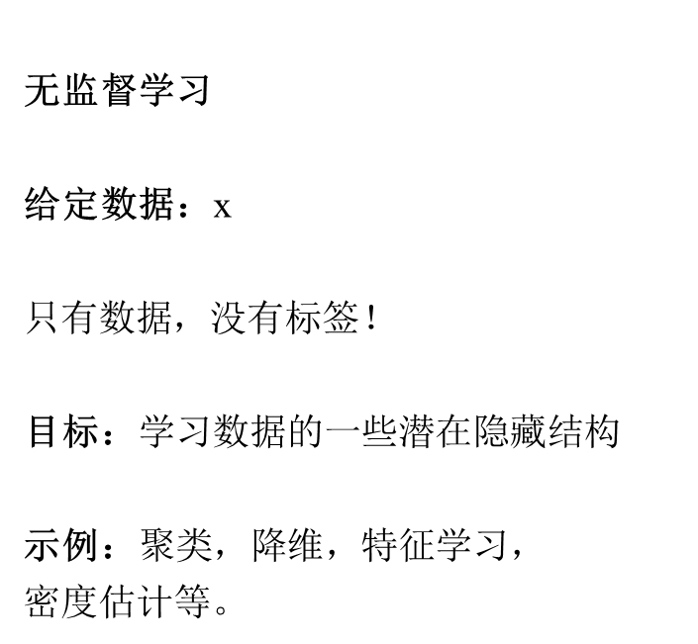
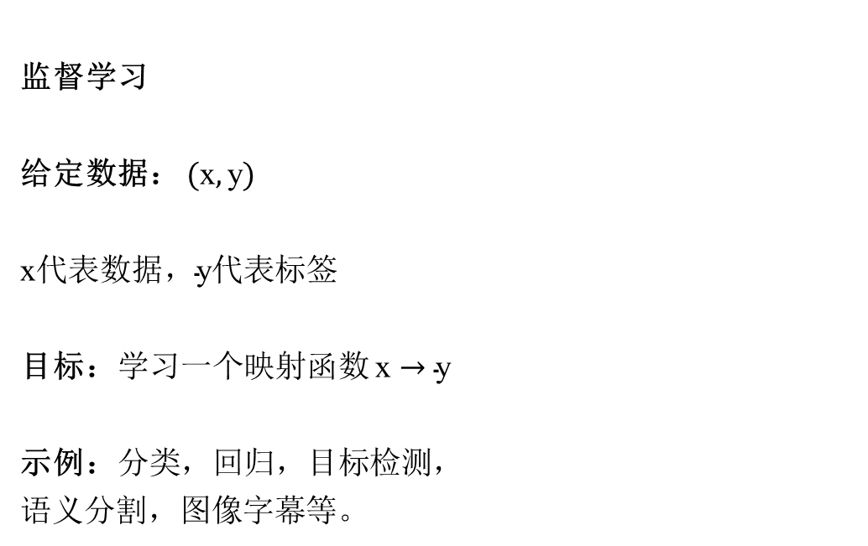
§ 无监督学习
监督学习
给定数据： $(\text{x},\text{y})$
$\text{x}$代表数据，$\text{y}$代表标签
目标：学习一个映射函数 $\text{x}→\text{y}$
示例：分类，回归，目标检测，
语义分割，图像字幕等。
无监督学习
给定数据：$\text{x}$
$只有数据$，没有标签！
目标：学习数据的一些潜在隐藏结构
示例：聚类，降维，特征学习，
密度估计等。
训练数据获取成本低
解决无监督学习 => 了解视觉世界的结构

Slide 7
§ 纲要
无监督学习(Unsupervised learning)
生成模型(Generative models)
1. PixelRNN与PixelCNN
2. 变分自编码（VAE）
3. 生成对抗网络（GAN）

Slide 8
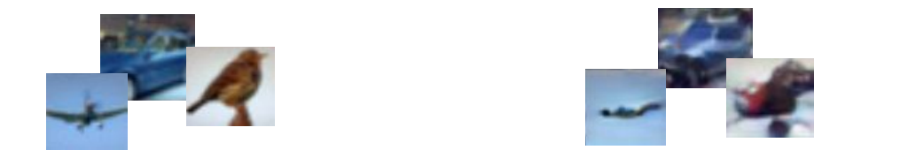
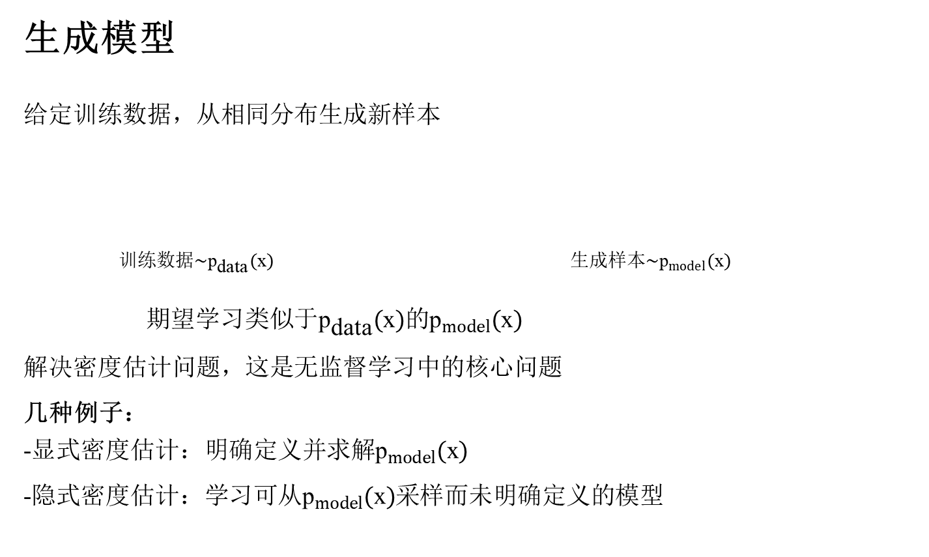
§生成模型
生成模型
给定训练数据，从相同分布生成新样本
训练数据$\sim {\text{p}}_{\text{data}}(\text{x})$ 生成样本$\sim {\text{p}}_{model}(\text{x})$
期望学习类似于${\text{p}}_{\text{data}}(\text{x})$的${\text{p}}_{model}(\text{x})$
解决密度估计问题，这是无监督学习中的核心问题
几种例子：
-显式密度估计：明确定义并求解${\text{p}}_{model}(\text{x})$
-隐式密度估计：学习可从${\text{p}}_{model}(\text{x})$采样而未明确定义的模型

Slide 9
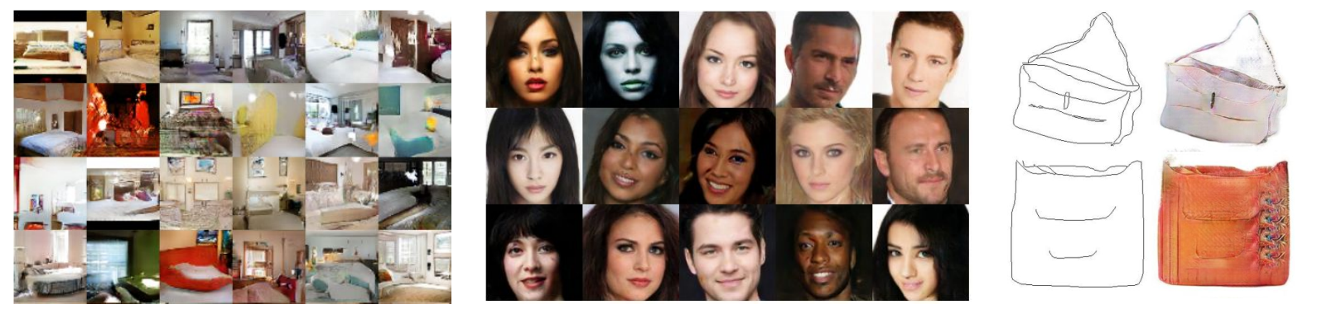
§生成模型
为什么要使用生成模型？
-用于艺术品，超分辨率，着色等的真实样本
-时间序列数据的生成模型可用于仿真和计划（强化学习应用）
-训练生成模型还可以推断潜在的表示形式，这些表示形式可以用作一般特征

Slide 10
§生成模型
生成模型分类
主要讨论当今三种最受欢迎的生成模型
Generative models
Direct
GAN
Explicit density
Implicit density
Tractable density
Approximate density
Markov Chain
GSN
Fully Visible Belief Nets
- NADE
- MADE
- PixelRNN/CNN
Change of variables
Models (nonlinear ICA)
Variational
Markov Chain
Variational Autoencoder
Boltzmann Machine

Slide 11
§ 纲要
无监督学习(Unsupervised learning)
生成模型(Generative models)
1. PixelRNN与PixelCNN
2. 变分自编码（VAE）
3. 生成对抗网络（GAN）

Slide 12
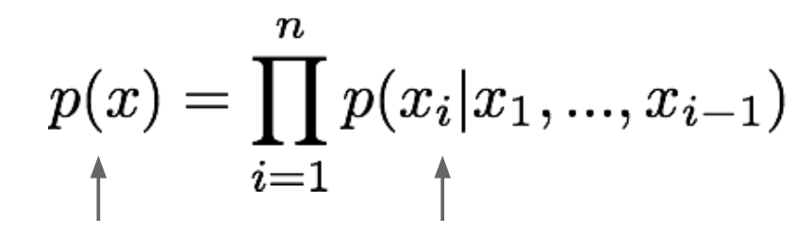
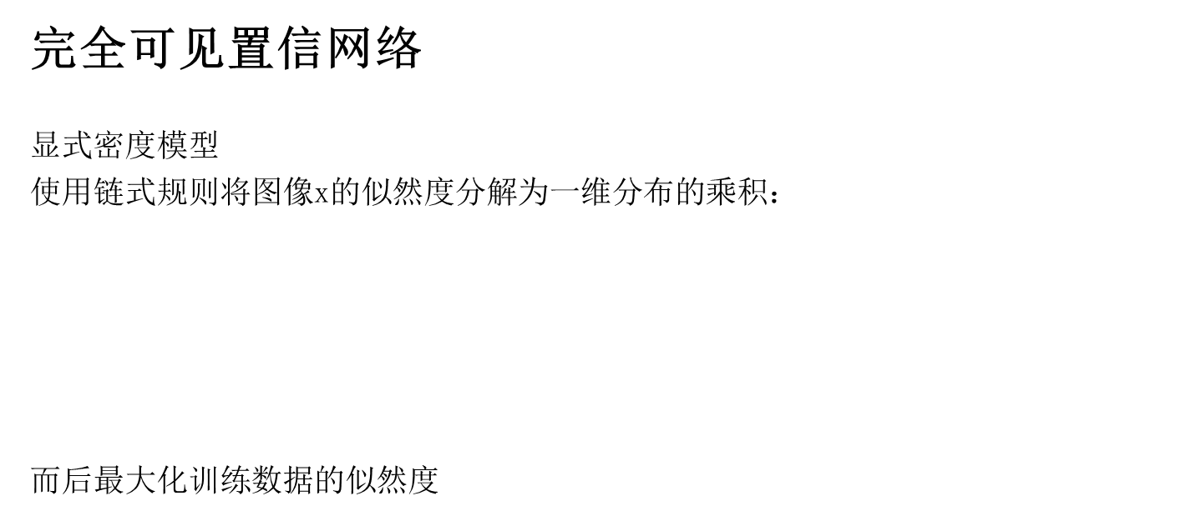
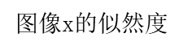
§完全可见置信网络
完全可见置信网络
显式密度模型
使用链式规则将图像$\text{x}$的似然度分解为一维分布的乘积：
而后最大化训练数据的似然度
需要定义“先前像素”的顺序
图像$\text{x}$的似然度
给定所有先前像素下
第i个像素值的概率
像素值上的复杂分布=>使用神经网络表达！

Slide 13
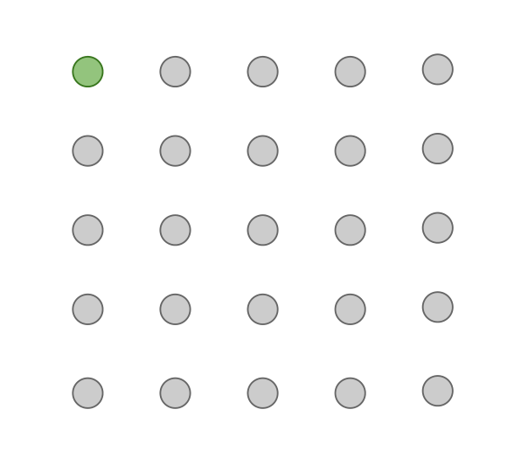
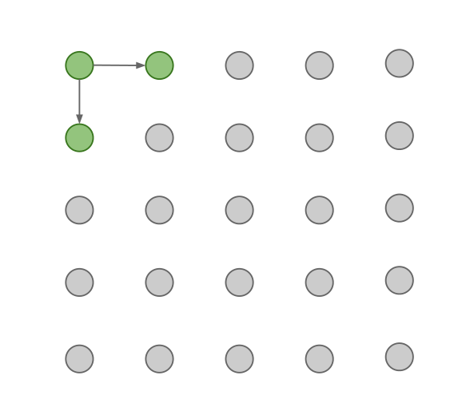
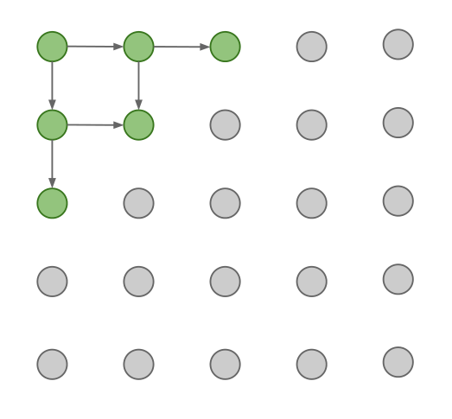
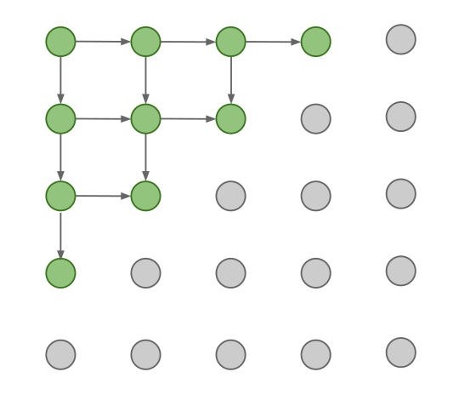
§PixelRNN
PixelRNN [van der Oord et al. 2016]
从角落开始生成图像像素
使用RNN（LSTM）建模先前像素的依赖性
缺点：依序生成速度很慢！

Slide 14
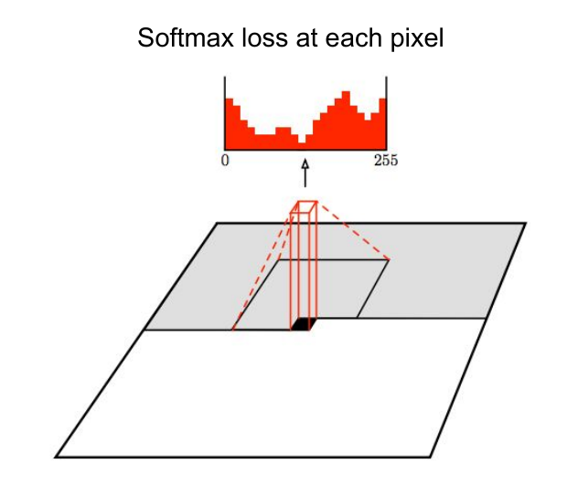
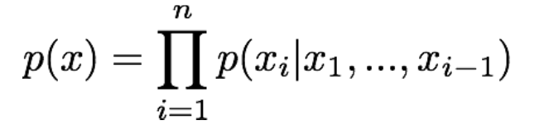
§PixelCNN
PixelCNN [van der Oord et al. 2016]
仍然从角落开始生成图像像素
现在使用上下文区域上的CNN建模
先前像素的依赖性
训练：最大化训练图像的似然度
训练比PixelRNN快（可以并行化卷积，
因为可以从训练图像得知上下文区域值)
生成必须依序进行 => 仍然很慢

Slide 15
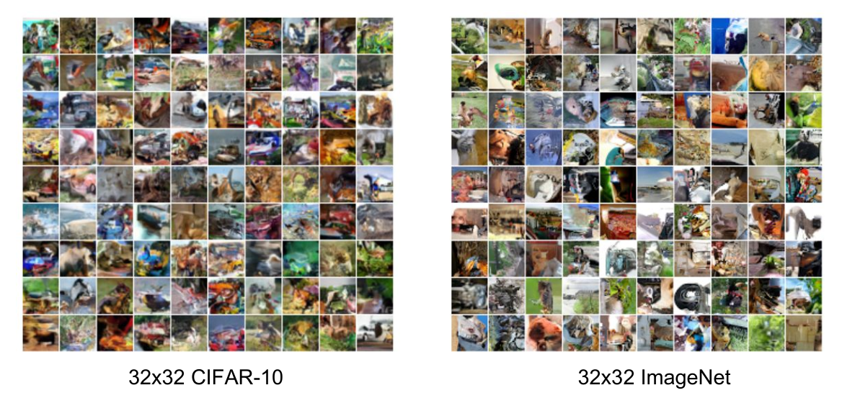
§生成样本

Slide 16
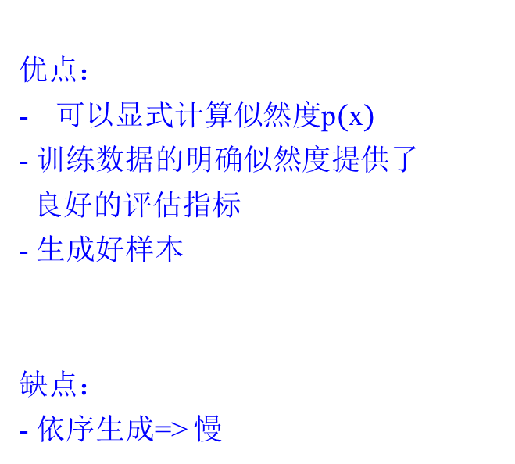
§PixelRNN与PixelCNN
优点：
可以显式计算似然度$\text{p}(\text{x})$
- 训练数据的明确似然度提供了
良好的评估指标
- 生成好样本
缺点：
- 依序生成=> 慢
改善PixelCNN性能
- 门控卷积层
- 快捷连接
- 离散的Logistic损失
- 多尺度
- 训练技巧
等等...
参考
- Van der Oord et al. NIPS 2016
- Salimans et al. 2017
(PixelCNN++)

Slide 17
§ 纲要
无监督学习(Unsupervised learning)
生成模型(Generative models)
1. PixelRNN与PixelCNN
2. 变分自动编码器（VAE）
3. 生成对抗网络（GAN）

Slide 18
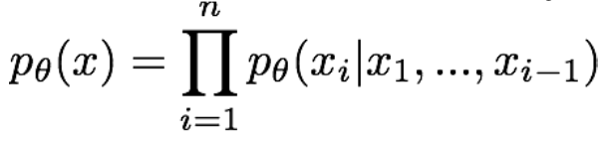
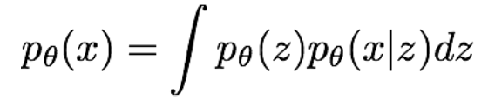
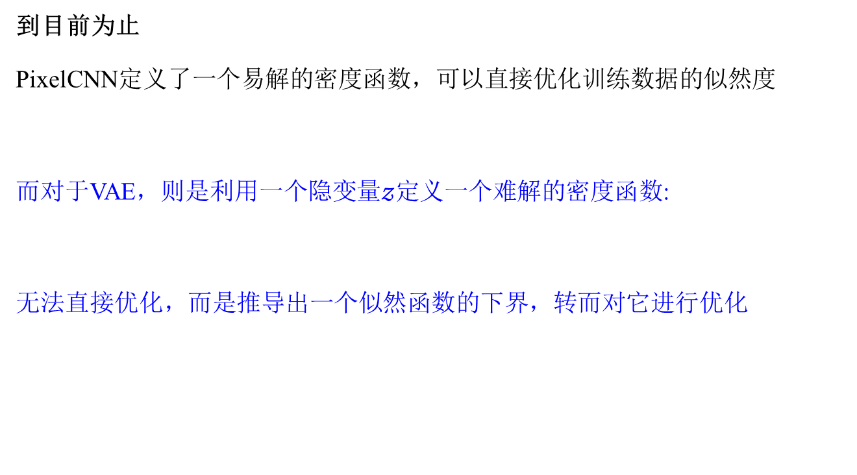
§变分自编码器(VAE）
到目前为止
PixelCNN定义了一个易解的密度函数，可以直接优化训练数据的似然度
而对于VAE，则是利用一个隐变量$𝓏$定义一个难解的密度函数:
无法直接优化，而是推导出一个似然函数的下界，转而对它进行优化

Slide 19
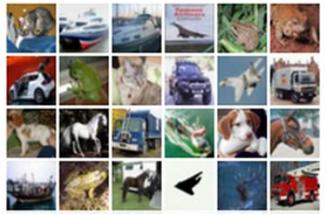
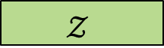
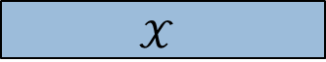
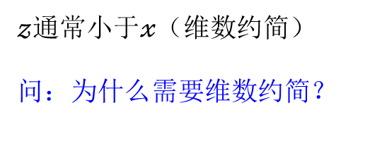
§背景：自动编码器（AE）
自动编码器（Auto-encoder）
从未标记的训练数据中学习低维特征表示的无监督方法
$𝓏$通常小于$𝓍$（维数约简）
问：为什么需要维数约简？
Originally: Linear +
non-linearity (sigmoid)
Later: Deep, fully-connected
Later: ReLU CNN
答：希望z学习能够捕捉到数据
中有意义的变化因素的特征
特征
$$𝒵$$
编码器
(Encoder)
输入数据
$$𝒳$$

Slide 20


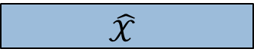
§背景：自动编码器（AE）
如何学习特征表示？
将该模型训练成一个能用来重构原始数据的模型
“自动编码”-对自身进行编码
Originally: Linear +
non-linearity (sigmoid)
Later: Deep, fully-connected
Later: ReLU CNN
重构的输入数据
$$\hat{𝒳}$$
解码器
(Decoder)
特征
$$𝒵$$
编码器
输入数据
$$𝒳$$

Slide 21
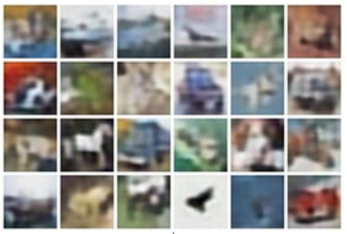


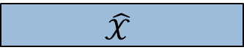
§背景：自动编码器（AE）
重构数据
如何学习特征表示？
将该模型训练成一个能用来重构原始数据的模型
“自动编码”-对自身进行编码
编码器:4层卷积
解码器:4层解卷积
重构的输入数据
$$\hat{𝒳}$$
解码器
输入数据
特征
$$𝒵$$
编码器
输入数据
$$𝒳$$

Slide 22
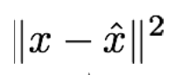
§背景：自动编码器（AE）
重构数据
将该模型训练成一个能用来重构原始数据的模型
不使用标签！
L2 损失函数：
编码器:4层卷积
解码器:4层解卷积
重构的输入数据
$$\hat{𝒳}$$
解码器
输入数据
特征
$$𝒵$$
编码器
输入数据
$$𝒳$$

Slide 23

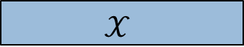

§背景：自动编码器（AE）
重构的输入数据
$$\hat{𝒳}$$
解码器
特征
$$𝒵$$
训练后，舍弃解码器
编码器
输入数据
$$𝒳$$

Slide 24
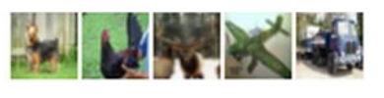


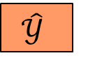
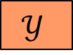
§背景：自动编码器（AE）
损失函数：
（Softmax 等）
鸟 飞机
狗 鹿 火车
预测标签
$$𝒴$$
$$\hat{𝒴}$$
分类器
与分类器
联合微调
编码器
为最终任务训练
（有时数据很少）
编码器可用
于初始化监
督学习模型
特征
$$𝒵$$
编码器
输入数据
$$𝒳$$

Slide 25


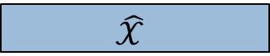
§背景：自动编码器（AE）
重构的输入数据
$$\hat{𝒳}$$
自动编码器可以重建数据，并可以学习特征以初始化监督模型
特征捕捉训练数据中的变化因素。 那么我们可以从自动编码器生成新图像吗？
解码器
特征
$$𝒵$$
编码器
输入数据
$$𝒳$$

Slide 26
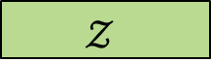

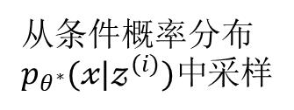
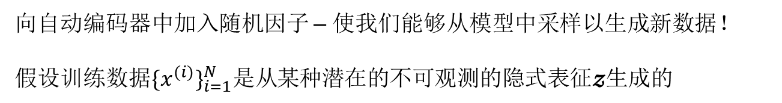
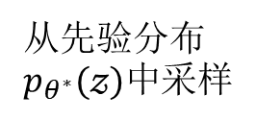
§变分自动编码器（VAE）
向自动编码器中加入随机因子 – 使我们能够从模型中采样以生成新数据！
假设训练数据${\{x^{(i)}\}}_{i=1}^{N}是从$某种潜在的不可观测的隐式表征$𝔃$生成的
从条件概率分布$p_{θ^{∗}}(𝓍|𝓏^{(i)})中$采样
$$𝒳$$
从先验分布$p_{θ^{∗}}(𝓏)中$采样
$$𝒵$$
Kingma and Welling, “Auto-Encoding Variational Bayes”, ICLR 2014

Slide 27
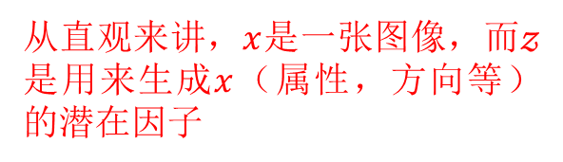
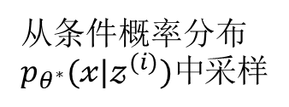
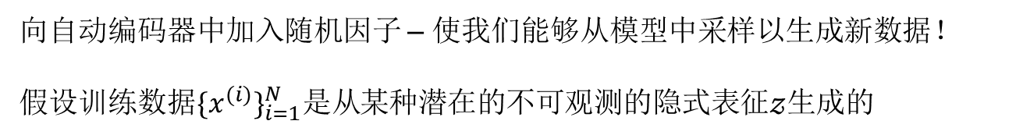
§变分自动编码器（VAE）
向自动编码器中加入随机因子 – 使我们能够从模型中采样以生成新数据！
假设训练数据${\{x^{(i)}\}}_{i=1}^{N}是从$某种潜在的不可观测的隐式表征$𝓏$生成的
从条件概率分布$p_{θ^{∗}}(𝓍|𝓏^{(i)})中$采样
从直观来讲，$x$是一张图像，而$𝓏$是用来生成$x$（属性，方向等）的潜在因子
$$𝒳$$
从先验分布$p_{θ^{∗}}(𝓏)中$采样
$$𝒵$$
Kingma and Welling, “Auto-Encoding Variational Bayes”, ICLR 2014

Slide 28

§变分自动编码器（VAE）
目标：我们希望估计该生成模型的真实参数$θ^{∗}$
我们应该如何表示这个模型？
从条件概率分布$p_{θ^{∗}}(𝓍|𝓏^{(i)})中$采样
$$𝒳$$
从先验分布$p_{θ^{∗}}(𝓏)中$采样
$$𝒵$$
Kingma and Welling, “Auto-Encoding Variational Bayes”, ICLR 2014

Slide 29

§变分自动编码器（VAE）
目标：我们希望估计该生成模型的真实参数$θ^{∗}$
我们应该如何表示这个模型？
选择简单的先验分布$p(𝓏)$，例如高斯分布
选择合理的隐变量，例如姿势，微笑的大小
从条件概率分布$p_{θ^{∗}}(𝓍|𝓏^{(i)})中$采样
$$𝒳$$
从先验分布$p_{θ^{∗}}(𝓏)中$采样
$$𝒵$$
Kingma and Welling, “Auto-Encoding Variational Bayes”, ICLR 2014

Slide 30

§变分自动编码器（VAE）
目标：我们希望估计该生成模型的真实参数$θ^{∗}$
我们应该如何表示这个模型？
选择简单的先验分布$p(𝓏)$，例如高斯分布
条件概率分布$p(𝓍|𝓏)$是复杂的（用于生成图像）=> 使用神经网络表示
从条件概率分布$p_{θ^{∗}}(𝓍|𝓏^{(i)})中$采样
$$𝒳$$
解码器
网络
从先验分布$p_{θ^{∗}}(𝓏)中$采样
$$𝒵$$
Kingma and Welling, “Auto-Encoding Variational Bayes”, ICLR 2014

Slide 31
§变分自动编码器（VAE）
目标：我们希望估计该生成模型的真实参数$θ^{∗}$
如何训练这个模型？
从条件概率分布$p_{θ^{∗}}(𝓍|𝓏^{(i)})中$采样
$$𝒳$$
解码器
网络
从先验分布$p_{θ^{∗}}(𝓏)中$采样
$$𝒵$$
Kingma and Welling, “Auto-Encoding Variational Bayes”, ICLR 2014

Slide 32

§变分自动编码器（VAE）
目标：我们希望估计该生成模型的真实参数$θ^{∗}$
如何训练这个模型？
回想从FVBNs（完全可见置信网络）训练生成模型的策略
通过最大化训练数据的似然函数来寻找模型的参数
从条件概率分布$p_{θ^{∗}}(𝓍|𝓏^{(i)})中$采样
$$𝒳$$
解码器
网络
从先验分布$p_{θ^{∗}}(𝓏)中$采样
$$𝒵$$
Kingma and Welling, “Auto-Encoding Variational Bayes”, ICLR 2014

Slide 33
§变分自动编码器（VAE）
目标：我们希望估计该生成模型的真实参数$θ^{∗}$
如何训练这个模型？
回想从FVBNs（完全可见置信网络）训练生成模型的策略
通过最大化训练数据的似然函数来寻找模型的参数
问：存在什么问题？
从条件概率分布$p_{θ^{∗}}(𝓍|𝓏^{(i)})中$采样
$$𝒳$$
解码器
网络
从先验分布$p_{θ^{∗}}(𝓏)中$采样
$$𝒵$$
Kingma and Welling, “Auto-Encoding Variational Bayes”, ICLR 2014

Slide 34
§变分自动编码器（VAE）
目标：我们希望估计该生成模型的真实参数$θ^{∗}$
如何训练这个模型？
回想从FVBNs（完全可见置信网络）训练生成模型的策略
通过最大化训练数据的似然函数来寻找模型的参数
问：存在什么问题？
答：难以通过直接求导来最大化似然
从条件概率分布$p_{θ^{∗}}(𝓍|𝓏^{(i)})中$采样
$$𝒳$$
解码器
网络
从先验分布$p_{θ^{∗}}(𝓏)中$采样
$$𝒵$$
Kingma and Welling, “Auto-Encoding Variational Bayes”, ICLR 2014

Slide 35
§变分自动编码器（VAE）
✔
数据似然项：
简单的高斯分布
Kingma and Welling, “Auto-Encoding Variational Bayes”, ICLR 2014

Slide 36
§变分自动编码器（VAE）
✔
数据似然项：
神经网络解码器
Kingma and Welling, “Auto-Encoding Variational Bayes”, ICLR 2014

Slide 37

§变分自动编码器（VAE）
❌
✔
✔
数据似然项：
难以对每个$𝓏$值计算$p(𝓍|𝓏)$
Kingma and Welling, “Auto-Encoding Variational Bayes”, ICLR 2014

Slide 38

§变分自动编码器（VAE）
❌
✔
✔
数据似然项：
数据的似然函数难解直接导致了模型的其他项也是难解的
例如后验密度分布：
✔
✔
❌
难解的数据似然项
Kingma and Welling, “Auto-Encoding Variational Bayes”, ICLR 2014

Slide 39

§变分自动编码器（VAE）
❌
✔
✔
数据似然项：
数据的似然函数难解直接导致了模型的其他项也是难解的
例如后验密度分布：
解决方法：除了使用神经网络解码器来定义一个对$p_{θ}(𝓍|𝓏)$建模的神经网络之外，额外定义一个编码器$q_{φ}(𝓏|𝓍)来$近似$p_{θ}(𝓍|𝓏)$
可以发现，如果使用这个附加网络来估计该后验分布，将使我们可以得出一个可处理的数据似然的下界，而该下界是易解的，也是能优化的
✔
✔
❌
Kingma and Welling, “Auto-Encoding Variational Bayes”, ICLR 2014

Slide 40










§变分自动编码器（VAE）
在变分自动编码器中，我们希望得到一个生成数据的概率模型
$𝓏|𝓍$的均值和（对角）协方差矩阵
$𝓍|𝓏$的均值和（对角）协方差矩阵
$$μ_{𝓏|𝓍}$$
$$∑_{𝓏|𝓍}$$
$$μ_{𝓍|𝓏}$$
$$∑_{𝓍|𝓏}$$
编码器网络
$$q_{φ}(𝓏|𝓍)$$
（参数$φ$）
解码器网络
$$p_{θ}(𝓍|𝓏)$$
（参数$θ$）
$$𝒳$$
$$𝒵$$
Kingma and Welling, “Auto-Encoding Variational Bayes”, ICLR 2014

Slide 41


§变分自动编码器（VAE）
在变分自动编码器中，我们希望得到一个生成数据的概率模型
从$𝓏|𝓍\sim 𝒩(μ_{𝓏|𝓍},∑_{𝓏|𝓍})中$采样得到$𝓏$
从$𝓍|𝓏\sim 𝒩(μ_{𝓍|𝓏},∑_{𝓍|𝓏})中$采样得到$𝓍$
$$μ_{𝓏|𝓍}$$
$$∑_{𝓏|𝓍}$$
$$μ_{𝓍|𝓏}$$
$$∑_{𝓍|𝓏}$$
编码器网络
$$q_{φ}(𝓏|𝓍)$$
（参数$φ$）
解码器网络
$$p_{θ}(𝓍|𝓏)$$
（参数$θ$）
$$𝒳$$
$$𝒵$$
编码器和解码器网络也称为“识别”/“推理”和“生成”网络
Kingma and Welling, “Auto-Encoding Variational Bayes”, ICLR 2014

Slide 42

§变分自动编码器（VAE）
前面介绍了我们的编码器和解码器网络，现在让我们来计算（对数）数据的似然：
Kingma and Welling, “Auto-Encoding Variational Bayes”, ICLR 2014

Slide 43

§变分自动编码器（VAE）
前面介绍了我们的编码器和解码器网络，现在让我们来求解一下（对数）数据似然：
对$𝓏$取期望（使用编码器网络）稍后会派上用场
Kingma and Welling, “Auto-Encoding Variational Bayes”, ICLR 2014

Slide 44
§变分自动编码器（VAE）
前面介绍了我们的编码器和解码器网络，现在让我们来计算（对数）数据的似然：
Kingma and Welling, “Auto-Encoding Variational Bayes”, ICLR 2014

Slide 45
§变分自动编码器（VAE）
前面介绍了我们的编码器和解码器网络，现在让我们来计算（对数）数据的似然：
Kingma and Welling, “Auto-Encoding Variational Bayes”, ICLR 2014

Slide 46
§变分自动编码器（VAE）
前面介绍了我们的编码器和解码器网络，现在让我们来计算（对数）数据的似然：
Kingma and Welling, “Auto-Encoding Variational Bayes”, ICLR 2014

Slide 47
§变分自动编码器（VAE）
前面介绍了我们的编码器和解码器网络，现在让我们来计算（对数）数据的似然：
Kingma and Welling, “Auto-Encoding Variational Bayes”, ICLR 2014

Slide 48

§变分自动编码器（VAE）
前面介绍了我们的编码器和解码器网络，现在让我们来计算（对数）数据的似然：
对$𝓏$取期望（使用编码器网络）让我们写出了漂亮的KL散度项
Kingma and Welling, “Auto-Encoding Variational Bayes”, ICLR 2014

Slide 49



§变分自动编码器（VAE）
前面介绍了我们的编码器和解码器网络，现在让我们来计算（对数）数据的似然：
$p_{θ}(𝓍|𝓏)由$解码器网络给出，同时我们可以通过采样计算并估计出这些项的值（利用重参数化技巧进行一次可微分的采样）
此KL项（编码器$q_{φ}(𝓏|𝓍)$和先验假设$p_{θ}(𝓏)$两个高斯分布）拥有一个很好的闭式解
$p_{θ}(𝓏|𝓍)是$一个难解的后验概率，无法计算这一KL项：（但从定义上看，KL散度总是大于或等于0）
Kingma and Welling, “Auto-Encoding Variational Bayes”, ICLR 2014

Slide 50


§变分自动编码器（VAE）
前面介绍了我们的编码器和解码器网络，现在让我们来计算（对数）数据的似然：
可解的下界：我们可以对其取梯度并进行优化！（$p_{θ}(𝓍|𝓏)$是可微分的，KL项也是可微分的）
Kingma and Welling, “Auto-Encoding Variational Bayes”, ICLR 2014

Slide 51

§变分自动编码器（VAE）
前面介绍了我们的编码器和解码器网络，现在让我们来计算（对数）数据的似然：
Kingma and Welling, “Auto-Encoding Variational Bayes”, ICLR 2014

Slide 52
§变分自动编码器（VAE）
前面介绍了我们的编码器和解码器网络，现在让我们来计算（对数）数据的似然：
使近似后验分布和先验分布逐渐变得相似
重构输入数据
Kingma and Welling, “Auto-Encoding Variational Bayes”, ICLR 2014

Slide 53


§变分自动编码器（VAE）
训练变分自动编码器（VAE）的流程
该式就是我们要优化以及最大化的下界
让我们看看在给定的小批量输入数据下如何计算下界（前向传播）
输入数据
$$𝒳$$
Kingma and Welling, “Auto-Encoding Variational Bayes”, ICLR 2014

Slide 54



§变分自动编码器（VAE）
训练变分自动编码器（VAE）的流程
$$μ_{𝓏|𝓍}$$
$$∑_{𝓏|𝓍}$$
编码器网络
$$q_{φ}(𝓏|𝓍)$$
输入数据
$$𝒳$$
Kingma and Welling, “Auto-Encoding Variational Bayes”, ICLR 2014

Slide 55
§变分自动编码器（VAE）
训练变分自动编码器（VAE）的流程
使近似后验分布和先验分布逐渐变得相似
$$μ_{𝓏|𝓍}$$
$$∑_{𝓏|𝓍}$$
编码器网络
$$q_{φ}(𝓏|𝓍)$$
输入数据
$$𝒳$$
Kingma and Welling, “Auto-Encoding Variational Bayes”, ICLR 2014

Slide 56


§变分自动编码器（VAE）
训练变分自动编码器（VAE）的流程
$$𝒵$$
从$𝓏|𝓍\sim 𝒩(μ_{𝓏|𝓍},∑_{𝓏|𝓍})中$采样得到$𝓏$
使近似后验分布和先验分布逐渐变得相似
$$μ_{𝓏|𝓍}$$
$$∑_{𝓏|𝓍}$$
编码器网络
$$q_{φ}(𝓏|𝓍)$$
输入数据
$$𝒳$$
Kingma and Welling, “Auto-Encoding Variational Bayes”, ICLR 2014

Slide 57



§变分自动编码器（VAE）
训练变分自动编码器（VAE）的流程
$$μ_{𝓍|𝓏}$$
$$∑_{𝓍|𝓏}$$
解码器网络
$$p_{θ}(𝓍|𝓏)$$
$$𝒵$$
从$𝓏|𝓍\sim 𝒩(μ_{𝓏|𝓍},∑_{𝓏|𝓍})中$采样得到$𝓏$
使近似后验分布和先验分布逐渐变得相似
$$μ_{𝓏|𝓍}$$
$$∑_{𝓏|𝓍}$$
编码器网络
$$q_{φ}(𝓏|𝓍)$$
输入数据
$$𝒳$$
Kingma and Welling, “Auto-Encoding Variational Bayes”, ICLR 2014

Slide 58


§变分自动编码器（VAE）
训练变分自动编码器（VAE）的流程
$$\hat{𝒳 }$$
最大化被重构的原始输入数据的似然
从$𝓍|𝓏\sim 𝒩(μ_{𝓍|𝓏},∑_{𝓍|𝓏})中$采样得到$𝓍$
$$μ_{𝓍|𝓏}$$
$$∑_{𝓍|𝓏}$$
解码器网络
$$p_{θ}(𝓍|𝓏)$$
$$𝒵$$
从$𝓏|𝓍\sim 𝒩(μ_{𝓏|𝓍},∑_{𝓏|𝓍})中$采样得到$𝓏$
使近似后验分布和先验分布逐渐变得相似
$$μ_{𝓏|𝓍}$$
$$∑_{𝓏|𝓍}$$
编码器网络
$$q_{φ}(𝓏|𝓍)$$
输入数据
$$𝒳$$
Kingma and Welling, “Auto-Encoding Variational Bayes”, ICLR 2014

Slide 59
§变分自动编码器（VAE）
训练变分自动编码器（VAE）的流程
$$\hat{𝒳 }$$
最大化被重构的原始输入数据的似然
从$𝓍|𝓏\sim 𝒩(μ_{𝓍|𝓏},∑_{𝓍|𝓏})中$采样得到$𝓍$
$$μ_{𝓍|𝓏}$$
$$∑_{𝓍|𝓏}$$
解码器网络
$$p_{θ}(𝓍|𝓏)$$
$$𝒵$$
从$𝓏|𝓍\sim 𝒩(μ_{𝓏|𝓍},∑_{𝓏|𝓍})中$采样得到$𝓏$
使近似后验分布和先验分布逐渐变得相似
$$μ_{𝓏|𝓍}$$
$$∑_{𝓏|𝓍}$$
对于每个小批量输入，均计算这一前向传播过程，然后反向传播并获得梯度，利用梯度不断更新包括生成器解码器在内的网络参数，从而最大化训练数据的似然。
编码器网络
$$q_{φ}(𝓏|𝓍)$$
输入数据
$$𝒳$$
Kingma and Welling, “Auto-Encoding Variational Bayes”, ICLR 2014

Slide 60








§变分自动编码器（VAE）
变分自动编码器：生成数据
在训练完VAE之后，想要生成数据
使用解码器网络，从先验分布中采样$𝓏$
$$\hat{𝒳 }$$
从$𝓍|𝓏\sim 𝒩(μ_{𝓍|𝓏},∑_{𝓍|𝓏})中$采样得到$𝓍$
$$μ_{𝓍|𝓏}$$
$$∑_{𝓍|𝓏}$$
解码器网络
$$p_{θ}(𝓍|𝓏)$$
$$𝒵$$
从$𝓏\sim 𝒩(0,I)中$采样得到$𝓏$
Kingma and Welling, “Auto-Encoding Variational Bayes”, ICLR 2014

Slide 61

§变分自动编码器（VAE）
变分自动编码器：生成数据
在训练完VAE之后，想要生成数据
使用解码器网络，从先验分布中采样$𝓏$
$$\hat{𝒳 }$$
从$𝓍|𝓏\sim 𝒩(μ_{𝓍|𝓏},∑_{𝓍|𝓏})中$采样得到$𝓍$
$$μ_{𝓍|𝓏}$$
$$∑_{𝓍|𝓏}$$
解码器网络
$$p_{θ}(𝓍|𝓏)$$
$$𝒵$$
从$𝓏\sim 𝒩(0,I)中$采样得到$𝓏$
Kingma and Welling, “Auto-Encoding Variational Bayes”, ICLR 2014

Slide 62
§变分自动编码器（VAE）
变分自动编码器：生成数据
在训练完VAE之后，想要生成数据
使用解码器网络，从先验分布中采样$𝓏$
$$\hat{𝒳 }$$
从$𝓍|𝓏\sim 𝒩(μ_{𝓍|𝓏},∑_{𝓍|𝓏})中$采样得到$𝓍$
$$μ_{𝓍|𝓏}$$
$$∑_{𝓍|𝓏}$$
解码器网络
$$p_{θ}(𝓍|𝓏)$$
$$𝒵$$
从$𝓏\sim 𝒩(0,I)中$采样得到$𝓏$
Kingma and Welling, “Auto-Encoding Variational Bayes”, ICLR 2014

Slide 63


§变分自动编码器（VAE）
变分自动编码器：生成数据
对于$𝓏的$先验假设是对角的
$⇒$ 促使$𝓏$成为独立的隐变量
$𝓏$的不同维度编码了不同的
具有可解释性的变量
Kingma and Welling, “Auto-Encoding Variational Bayes”, ICLR 2014

Slide 64

§变分自动编码器（VAE）
变分自动编码器：生成数据
对于$𝓏的$先验假设是对角的
$⇒$ 促使$𝓏$成为独立的隐变量
$𝓏$的不同维度编码了不同的
具有可解释性的变量
$𝓏$同时也是很好的特征表示，可以利用$q_{φ}(𝓏|𝓍)$计算得到
Kingma and Welling, “Auto-Encoding Variational Bayes”, ICLR 2014

Slide 65

§变分自动编码器（VAE）
变分自动编码器：生成数据
再来看看另一些VAE生成数据的例子
Kingma and Welling, “Auto-Encoding Variational Bayes”, ICLR 2014

Slide 66

§变分自动编码器（VAE）
变分自动编码器：总结
在传统的自动编码器上加入了随机成分$⇒$ 允许生成数据
为了训练VAE定义了一个难解的密度分布$⇒$ 推导和优化一个（变分）下界
优点：
VAE就生成模型来说是一个有据可循的方法
能够推断出像$q(𝓏|𝓍)这样$的分布，对于其他任务这会是很有用的特征表示
缺点：
最大化似然函数的下界时：虽可行，但不能像PixelRNN/PixelCNN一样直接地优化和计算
与最新技术（GANs）相比，VAE生成的样本更模糊，质量更低
活跃的研究领域：
更加灵活的近似方法，例如使用更加多样的近似后验模型来取代对角高斯分布模型
将更多的结构信息融入到隐变量中
Kingma and Welling, “Auto-Encoding Variational Bayes”, ICLR 2014

Slide 67
§ 纲要
无监督学习(Unsupervised learning)
生成模型(Generative models)
1. PixelRNN与PixelCNN
2. 变分自动编码器（VAE）
3. 生成对抗网络（GAN）

Slide 68

§生成对抗网络(GAN）
到目前为止见过的模型
PixelCNN定义了一个易解的密度函数，可以直接优化训练数据的似然度
VAE则利用一个隐变量$𝓏$定义一个难解的密度函数:
无法直接优化，而是推导出一个似然函数的下界，转而对它进行优化

Slide 69

§生成对抗网络(GAN）
到目前为止见过的模型
PixelCNN定义了一个易解的密度函数，可以直接优化训练数据的似然度
VAE则利用一个隐变量$𝓏$定义一个难解的密度函数:
无法直接优化，而是推导出一个似然函数的下界，转而对它进行优化
如果放弃显式地对密度函数建模会怎么样？（仅仅希望从分布中采样并获得质量良好的样本）

Slide 70

§生成对抗网络(GAN）
到目前为止见过的模型
PixelCNN定义了一个易解的密度函数，可以直接优化训练数据的似然度
VAE则利用一个隐变量$𝓏$定义一个难解的密度函数:
无法直接优化，而是推导出一个似然函数的下界，转而对它进行优化
如果放弃显式地对密度函数建模会怎么样？（仅仅希望从分布中采样并获得质量良好的样本）
GAN：不再使用任何显式的密度函数！
取而代之，采用博弈论方法：模型基于一对博弈玩家间的游戏，学习从训练分布中生成数据

Slide 71

§生成对抗网络(GAN）
问题：想从复杂的高维训练分布中采样$⇒$ 没有直接的方法可以做到！
解决方案：从一个简单点的分布中采样，例如随机噪声 $⇒$ 学习一个从这些简单分布直接到我们想要的训练分布的一个变换
问题：要用什么来表示这一复杂变换？

Slide 72



§生成对抗网络(GAN）
问题：想从复杂的高维训练分布中采样$⇒$ 没有直接的方法可以做到！
解决方案：从一个简单点的分布中采样，例如随机噪声 $⇒$ 学习一个从这些简单分布直接到我们想要的训练分布的一个变换
问题：要用什么来表示这一复杂变换？
答：一个神经网络！
输出：从训练分布中采样
Generator
Network
输入：随机噪声
$$𝒵$$

Slide 73


§生成对抗网络(GAN）
训练GAN:两个玩家博弈的过程
Ian Goodfellow et al., “Generative
Adversarial Nets”, NIPS 2014
生成器网络：试图通过生成十分逼真的图片来欺骗判别器
判别器网络：试图把真实图片和虚假图片区分开来
Real or Fake
Discriminator Network
虚假图片
（来源于生成器）
真实图片
（来源于训练集）
Generator Network
随机噪声
$$𝒵$$

Slide 74
§生成对抗网络(GAN）
训练GAN:两个玩家博弈的过程
Ian Goodfellow et al., “Generative
Adversarial Nets”, NIPS 2014
生成器网络：试图通过生成十分逼真的图片来欺骗判别器
判别器网络：试图把真实图片和虚假图片区分开来
通过一个minimax博弈公式联合训练这两个网络
Minimax目标函数：

Slide 75

§生成对抗网络(GAN）
训练GAN:两个玩家博弈的过程
Ian Goodfellow et al., “Generative
Adversarial Nets”, NIPS 2014
生成器网络：试图通过生成十分逼真的图片来欺骗判别器
判别器网络：试图把真实图片和虚假图片区分开来
通过一个minimax博弈公式联合训练这两个网络
Minimax目标函数：
判别器输出了一个样本是真实样本的概率(0,1)

Slide 76

§生成对抗网络(GAN）
训练GAN:两个玩家博弈的过程
Ian Goodfellow et al., “Generative
Adversarial Nets”, NIPS 2014
生成器网络：试图通过生成十分逼真的图片来欺骗判别器
判别器网络：试图把真实图片和虚假图片区分开来
通过一个minimax博弈公式联合训练这两个网络
Minimax目标函数：
- 判别器($θ_{d}$)的目标是最大化目标函数 $⇒$ 使$D(𝓍)$接近1(真)，$D(G\left(𝓏\right))$接近0(假)
- 生成器($θ_{g}$)的目标是最小化目标函数 $⇒$ 使$D(G\left(𝓏\right))$接近1(判别器网络就会被欺骗，将伪造数据视为真实数据)
判别器输出了一个样本是真实样本的概率(0,1)

Slide 77

§生成对抗网络(GAN）
训练GAN:两个玩家博弈的过程
Ian Goodfellow et al., “Generative
Adversarial Nets”, NIPS 2014
Minimax目标函数：
交替训练：
1：对判别器进行梯度上升：
2：对生成器进行梯度下降：

Slide 78

§生成对抗网络(GAN）
训练GAN:两个玩家博弈的过程
Ian Goodfellow et al., “Generative
Adversarial Nets”, NIPS 2014
Minimax目标函数：
交替训练：
1：对判别器进行梯度上升：
2：对生成器进行梯度下降：
梯度信号主要受到采样良好的区域支配
当样本很可能是假的时，模型想要学习以改进生成器。但是该区域的梯度相对平坦！
在实践中，定义的生成器目标函数并不能得到很好的效果

Slide 79


§生成对抗网络(GAN）
训练GAN:两个玩家博弈的过程
Ian Goodfellow et al., “Generative
Adversarial Nets”, NIPS 2014
Minimax目标函数：
交替训练：
1：对判别器进行梯度上升：
2：取而代之：转而对生成器进行梯度上升，定义
一个不同的目标函数：
原来：最小化判别器判别正确的概率。 => 现在：最大化判别器出错的概率。
相同的目标：欺骗判别器。但现在对于质量不好的生成样本会有较高的梯度信号 => 效果更好！

Slide 80
§生成对抗网络(GAN）
训练GAN:两个玩家博弈的过程
Ian Goodfellow et al., “Generative
Adversarial Nets”, NIPS 2014
Minimax目标函数：
交替训练：
1：对判别器进行梯度上升：
2：取而代之：转而对生成器进行梯度上升，定义
一个不同的目标函数：
另一方面：联合训练两个网络十分有挑战性，而且会不稳定。
因此如何选择目标函数，从而获得更好的损失函数空间来帮助训练和使训练更加平稳? => 一个活跃的研究领域
原来：最小化判别器判别正确的概率。 => 现在：最大化判别器出错的概率。
相同的目标：欺骗判别器。但现在对于质量不好的生成样本会有较高的梯度信号 => 效果更好！

Slide 81

§生成对抗网络(GAN）
Ian Goodfellow et al., “Generative
Adversarial Nets”, NIPS 2014
完整的GAN训练算法

Slide 82

§生成对抗网络(GAN）
Ian Goodfellow et al., “Generative
Adversarial Nets”, NIPS 2014
完整的GAN训练算法
有些人认为$k=1$更加稳定，有些人则认为$k>1$更好，没有明确的规则。
最近的工作（例如Wasserstein GAN）减轻了这个问题的影响，提高了稳定性！

Slide 83
§生成对抗网络(GAN）
训练GAN:两个玩家博弈的过程
Ian Goodfellow et al., “Generative
Adversarial Nets”, NIPS 2014
生成器网络：试图通过生成十分逼真的图片来欺骗判别器
判别器网络：试图把真实图片和虚假图片区分开来
Real or Fake
Discriminator Network
虚假图片
（来源于生成器）
真实图片
（来源于训练集）
Generator Network
训练结束后，使用生成器网络来生成新的图片
随机噪声
$$𝒵$$

Slide 84

§生成对抗网络(GAN）
Ian Goodfellow et al., “Generative
Adversarial Nets”, NIPS 2014
生成样本
训练集中和紧挨着的生成样本最相近的训练样本

Slide 85

§生成对抗网络(GAN）
Ian Goodfellow et al., “Generative
Adversarial Nets”, NIPS 2014
生成样本(CIFAR-10)
训练集中和紧挨着的生成样本最相近的训练样本

Slide 86

§生成对抗网络(GAN）
生成对抗网络：卷积结构
生成器是具有反卷积的上采样网络
鉴别器是一个卷积网络
Radford et al, “Unsupervised Representation Learning with Deep Convolutional Generative Adversarial Networks”, ICLR 2016

Slide 87

§生成对抗网络(GAN）
生成对抗网络：卷积结构
从这样的模型生成的样本具有很高的质量
Radford et al, ICLR 2016

Slide 88

§生成对抗网络(GAN）
生成对抗网络：卷积结构
在潜在空间中的随机点之间插值
Radford et al, ICLR 2016

Slide 89

§生成对抗网络(GAN）
生成对抗网络：对向量做一些数学运算
笑脸
女性样本
淡定脸
女性样本
淡定脸
男性样本
从模型中采样
Radford et al, ICLR 2016

Slide 90

§生成对抗网络(GAN）
生成对抗网络：对向量做一些数学运算
笑脸
女性样本
淡定脸
女性样本
淡定脸
男性样本
从模型中采样
取能够生成这几种样本的$𝓏$向量的平均向量
Radford et al, ICLR 2016

Slide 91

§生成对抗网络(GAN）
生成对抗网络：对向量做一些数学运算
笑脸
女性样本
淡定脸
女性样本
淡定脸
男性样本
笑脸
男性样本
从模型中采样
取能够生成这几种样本的$𝓏$向量的平均向量
Radford et al, ICLR 2016

Slide 92

§生成对抗网络(GAN）
生成对抗网络：对向量做一些数学运算
戴眼镜
男性样本
没有眼镜
男性样本
没有眼镜
女性样本
Radford et al, ICLR 2016

Slide 93

§生成对抗网络(GAN）
生成对抗网络：对向量做一些数学运算
戴眼镜
男性样本
没有眼镜
男性样本
没有眼镜
女性样本
戴眼镜
女性样本
Radford et al, ICLR 2016

Slide 94

§生成对抗网络(GAN）
生成对抗网络：总结
GAN不使用显式的密度函数，而是利用样本来隐式表示该函数
GAN会通过一种博弈论方法来训练：通过两个玩家的博弈从训练数据的分布中学会生成数据
优点：
可以生成目前来说几乎最好的样本
缺点：
训练需要更多的tricks，且训练起比较不稳定（并不是直接优化一个目标函数）
不能够处理诸如$p(𝓍)$, $p(𝓏|𝓍)$的查询推断问题
活跃的研究领域：
更好的损失函数，更稳定的训练过程（Wasserstein GAN, LSGAN等）
GAN在其他方面的应用
Radford et al, ICLR 2016

Slide 95

课后问题?!

Slide 96


今日任务：实现VAE和GAN
利用Pytorch实现VAE和GAN模型，在MNIST数据集上训练并生成新样本
输入数据
采样生成样本

